Slide 1
第4讲 JSP编程

Slide 2
本章主要内容
JSP工作原理
JSP脚本元素
JSP指令元素
JSP动作组件
JSP内置对象
表达式语言

Slide 3
JSP工作原理
JSP是一种实现普通静态HTML和动态HTML混合编码的技术。
JSP最终会被转换成标准的Servlet！！！
JSP设计的目的在于简化表示层的表示。
除了普通HTML代码外，JSP页面的其他成分主要有如下三种：
  脚本元素
  指令
  动作

Slide 4
<%@ page contentType="text/html;charset=gb2312" %>
<%@ page import="java.util.*“ %>
...
<HTML>
<BODY>
其他 HTML 语言
<%
符合JAVA 语法的 JAVA 语句
%>
其他 HTML 语言
</BODY>
</HTML>

Slide 5
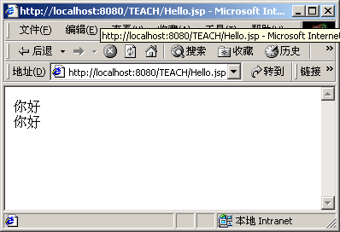
JSP示例(Hello.jsp)
<HTML>
<BODY>
你好<br>
你好<br>
</BODY>
</HTML>
<%@ page contentType="text/html;charset=gb2312" %>
<%@ page import="java.util.*"%>
<HTML>
<BODY>
<%
for ( int i=0; i<2; i++ )
{
%>
你好<br>
<%
}
%>
</BODY>
</HTML>

Slide 6
JSP执行过程
servlet
servlet 分析器
jsp parser
request
JSDK
*.jsp
*.java
*.class
执行
response

Slide 7
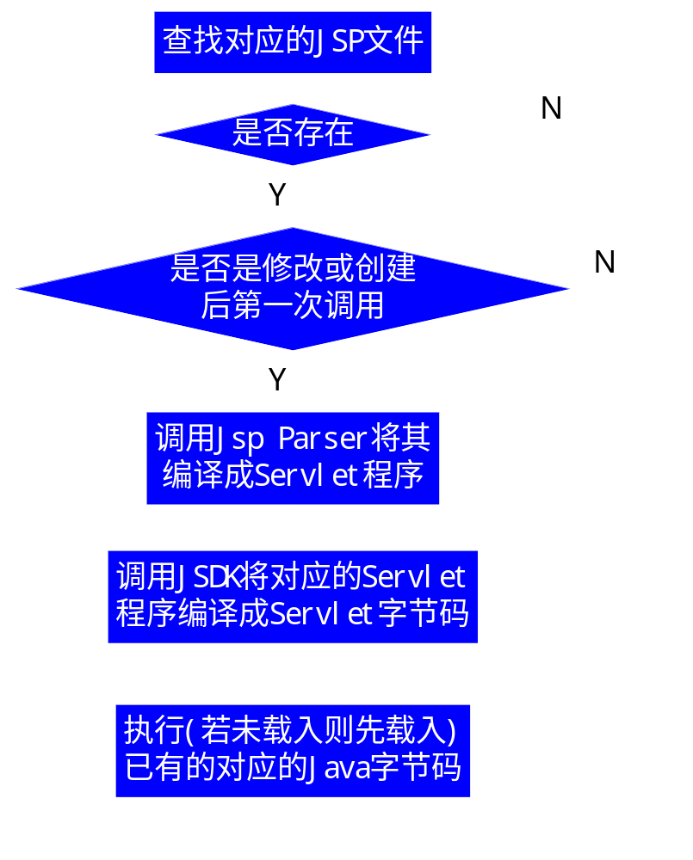
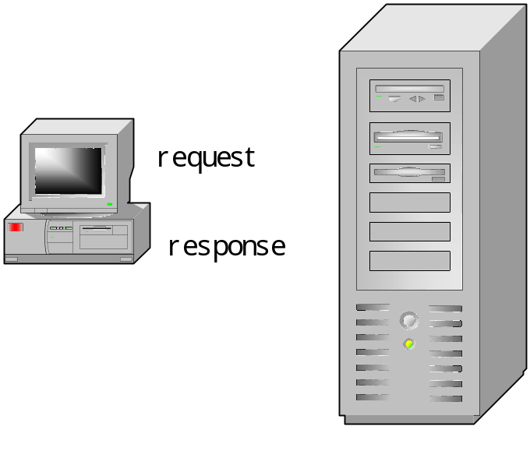
JSP
执行过程

Slide 8
JSP示例(Hello_Date.jsp)
<%@ page import="java.util.*" %>
<%@ page contentType="text/html;
charset=gb2312" %>
<HTML>
<BODY>
你好,今天是
<%
Date today=new Date();
%>
<%=today.getDate()%>号，
星期<%=today.getDay()%>
</BODY>
</HTML>
import java.util.*;
response.setContentType("text/html;
charset=gb2312");
out = pageContext.getOut();
out.write(“\r\n\r\n<HTML>\r\n
<BODY>\r\n你好,今天是\r\n");
Date today=new Date();
out.print(today.getDate());
out.write("号，星期");
out.print(today.getDay());
out.write(" \r\n </BODY>\r\n</HTML>\r\n ");
servlet文件
JSP文件

Slide 9
JSP语法概述
JSP原始代码中包含了JSP元素和Template(模板) data两类
  Template data指的是JSP引擎不处理的部分，即标记<%……%>以外的部分，例如代码中的HTML的内容等 ，这些数据会直接传送到客户端的浏览器
  JSP元素则是指将由JSP引擎直接处理的部分，这一部分必须符合JSP语法，否则会导致编译错误。

Slide 10
jsp例子(hi.jsp)
<html>
<head>
<title>Hi-JSP实验</title>
</head>
<body>
<%
String Msg = "This is JSP test.";
out.print("Hello World!");
%>
<h2><%=Msg%></h2>
</body>
</html>
Template data
JSP元素

Slide 11
JSP语法
JSP语法分为三种不同的类型
  脚本元素(SCRIPTING)：
    嵌入Java代码，这些java代码成为Servlet类的一部分
  指令(DIRECTIVE)
    用来从整体上控制Servlet的结构
    例如： <%@ page import=“java.io.*” %>
  动作语法(ACTION)
    用来引入现有的控件来控制Web容器的行为
    例如： <jsp:forward>，<jsp:getProperty>，<jsp:include>

Slide 12
脚本元素
脚本元素:<%和%>之间的用java语言编写的代码块
  “HTML注释”:<!— comments -->
  “隐藏注释”:<%-- comments --%>
  “声明”
  “表达式”
  “脚本段”

Slide 13
脚本元素：注释
JSP 语法格式如下：
  HTML注释: 输出到客户端的注释
    这种注释发送到客户端，但不直接显示，在源代码中可以查看到。
    <!-- comment -->
  隐藏注释：不输出到客户端的注释
    <%-- 注释 --%>
  Case: expression.jsp

Slide 14
脚本元素：输出表达式
输出表达式的计算结果。
表达式中的变量必须是前面已声明过的变量：
  <%=表达式%>
注意：％与＝之间不能有空格且表达式后面不需要分号。
Case:expression.jsp

Slide 15
脚本元素：声明变量、方法和类
JSP 语法格式如下：
  <%! 声明代码 %>
  声明的变量、方法和类的作用域为整个页面。
声明变量（Servlet成员变量）
  Case: statement_ vary.jsp
声明方法（Servlet成员方法）
  该方法在整个JSP页面有效，但该方法内定义的变量只在该方法内有效。
  Case：statement_hello.jsp
声明类（内部类）
  Case: statement_class.jsp

Slide 16
脚本元素：脚本段
JSP 语法格式如下：
  <% 代码 %>

Slide 17
JSP语法：指令元素
调度JSP指令是从JSP向Web容器发送的消息，它用来设置页面的全局属性，如输出内容类型等。
注意：指令的作用范围仅限于包含指令本身的JSP页面。
JSP的指令格式为：
  <%@ 指令名 属性="属性值"%>
  指令名有page、include、和taglib三种

Slide 18
指令元素：Page指令
“Page”指令用于定义JSP文件中的全局属性。
合法的page 属性有：
  import、contentType、 isThreadSafe、session、buffer、autoflush 、extends、info、errorPage 、isErrorPage和language等。

Slide 19
指令元素： Page指令
JSP 语法格式如下：
<%@ page
[ language="java" ]
[ extends="package.class" ]
[import="{package.class | package.*},..." ]
[ session="true | false" ]
[ buffer="none | 8kb | sizekb" ]
[ autoFlush="true | false" ]
[ isThreadSafe="true | false" ]
[ info="text" ]
[ errorPage="relativeURL" ]
[contentType="mimeType;charset=characterSet]"|"text/html; charset=ISO-8859-1" ]
[ isErrorPage="true | false" ]
%>

Slide 20
指令元素： Page指令
属性：
  Language 属性
    声明脚本语言的种类，目前只能用“java” 。
    <%@ page language=“java” %>
  Import 属性
    需要导入的Java包的列表，这些包作用于程序段，表达式，以及声明。下面的包在JSP编译时已经导入了，所以就不需要再指明了：
    java.lang.* javax.servlet.* javax.servlet.jsp.* javax.servlet.http.*
    <%@ page import=“java.util.*” %>
    <%@ page import=“java.util.*,java.lang.*” %>
  Session 属性
    是否支持会话
    <%@ page session=“true”>

Slide 21
指令元素： Page指令
属性：
  errorPage 属性
    当JSP页面程序发生错误时，由页面的errorPage属性指定的程序来处理 。
    Case：testError.jsp
  ContentType 属性
    指定了MIME的类型和JSP文件的字符编码方式
    MIME类型：text/plain、text/html、image /gif和image/jpeg
  isThreadSafe 属性
    Jsp文件是否使用多线程
    Safe.jsp

Slide 22
指令元素： Page指令
最后，对于page指令，需要说明的是：
  <%@ page %>指令作用于整个JSP页面，同样包括静态的包含文件。但是<%@ page %>指令不能作用于动态的包含文件，比如 <jsp:include>。
  可以在一个页面中引用多个<%@ page %>指令，但是其中的属性只能用一次，不过也有例外，那就是import属性。因为import属性和Java中的import语句类似（参照Java Language，import语句引入的是Java语言中的类），所以此属性就能多用几次。
  无论把<%@ page %>指令放在JSP的文件的哪个地方，它的作用范围都是整个JSP页面。不过，为了JSP程序的可读性，及好的编程习惯，最好还是把它放在JSP文件的顶部。

Slide 23
指令元素：include指令
include指令向JSP页面内某处嵌入一个文件。这个文件可以是HTML文件、JSP文件或其他文本文件。
JSP 语法格式如下：
  <%@ include file="relativeURL" %> 或
  <%@ include file="相对位置" %>
说明：通过include指令包含的文件是由JSP分析的，并且这部分分析工作是在转换阶段（JSP文件被编译为Servlet时）进行的。
Case：include.jsp

Slide 24
JSP动作组件
JSP动作组件：JSP动作组件是一些XML语法格式的标记，被用来控制Web容器的行为。
常见的JSP动作组件共有以下几种：
  <jsp:include>：在页面被请求的时候引入一个文件。
  < jsp:param>：在动作组件中引入参数信息。
  < jsp:forward>：把请求转到一个新的页面。
  < jsp:setProperty>：设置JavaBean的属性。
  < jsp:getProperty>：输出某个JavaBean的属性。
  < jsp:useBean>：寻找或者实例化一个JavaBean。

Slide 25
JSP动作组件-include动作组件
include动作组件
  include动作组件把指定文件插入正在生成的页面。其语法如下：
    < jsp:include page=“文件名” flush=“true”/>。
注意：include动作组件和include指令元素有很大的不同。 include动作组件在执行时才对包含的文件进行处理，因此JSP页面和它所包含的文件在逻辑上和语法上是独立的，如果对包含的文件进行了修改，那么运行时可以看到所包含文件修改后的结果。而静态的include指令包含的文件如果发生变化，必须重新将JSP页面转译成java文件，否则只能看到所包含的修改前的文件内容。
Case:includeeaction.jsp

Slide 26
JSP动作组件-forward动作组件
forword动作组件用于将浏览器显示的网页，导向至另一个HTML网页或JSP网页，客户端看到的地址是A页面的地址，而实际内容却是B页面的内容。其语法如下：
  <jsp:forword page= “网页名称”>
  Page属性包含的是一个相对URL
注意：在使用forward之前，不能有任何内容已经输出到客户端，否则会有意外抛出。
Case:forward.jsp

Slide 27
JSP动作组件-<jsp:param>
<jsp:param>用于传递参数信息，
必须配合< jsp:include>或< jsp:forward>动作组件一起使用。语法如下：
  < jsp:param name=参数名称 ，value=值 />
当该组件与<jsp:include>一起使用时，可以将param组件中的值传递到include动作组件要加载的文件中去。
Case: param1.jsp
case: param2.jsp

Slide 28
JSP动作组件-<jsp:plugin>
使用“<jsp:plugin>”插入一个applet或Bean，必要的话还要下载一个Java插件用于执行它。
JSP 语法格式如下：
  <jsp:plugin
  type="bean | applet"
  code="classFileName"
  codebase="classFileDirectoryName"

Slide 29
<jsp:plugin>属性
1．type="bean | applet"
  将被执行的插件对象的类型，你必须得指定这个是Bean还是applet,因为这个属性没有缺省值。
2．code="classFileName"
  将会被Java插件执行的Java Class的名字，必须以.class结尾。这个文件必须存在于codebase属性指定的目录中
3．codebase="classFileDirectoryName"
  将会被执行的Java Class文件的目录（或者是路径），如果你没有提供此属性，那么使用<jsp:plugin>的jsp文件的目录将会被使用。
4．name="instanceName"
  这个Bean或applet实例的名字，它将会在Jsp其它的地方调用。

Slide 30
程序4－21：Circle.java
import java.applet.Applet;
import java.awt.Color;
import java.awt.Graphics;
public class Circle extends Applet {
public void paint(Graphics g){
g.setColor(new Color(255,0,255));
g.fillArc(0,0,50,50,0,360);
}
}

Slide 31
程序4－22：plugin.jsp
<%@ page contentType="text/html;charset=GB2312" %>
<HTML>
<BODY>
<jsp:plugin type="applet" code="Circle.class" >
<jsp:fallback>
Plugin tag OBJECT or EMBED not supported by browser.
</jsp:fallback>
</jsp:plugin>
</body>
</html>

Slide 32
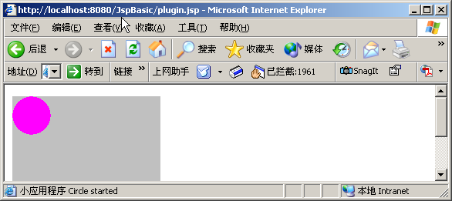

Slide 33
JSP工作原理
JSP脚本元素
JSP指令元素
JSP动作组件
JSP内置对象√
表达式语言

Slide 34
JSP内置对象
JSP根据Servlet API 规范提供了某些内置对象，开发者不用事先声明就可以使用标准的变量来访问这些对象。
JSP供提供九种内置对象：
  request
  reponse
  out
  session
  application
  config
  pagecontext
  page
  exception

Slide 35
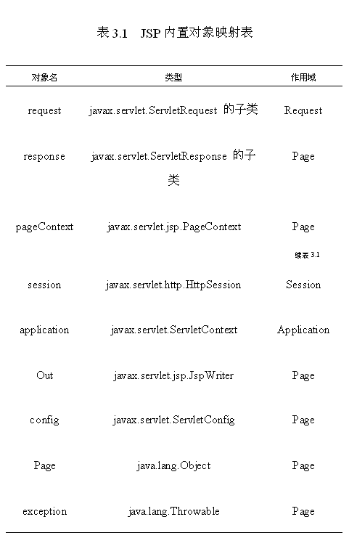

Slide 36
JSP内置对象:request对象
方 法 名 称 | 方 法 说 明
getCookies() | 返回客户端的Cookie对象，结果是一个Cookie数组
getHeader(String name) | 获得HTTP协议定义的请求头信息
getAttribute(String name) | 返回name指定的属性值
getattributeNames() | 返回request对象所有属性的名字
getHeaderNames() | 返回所有request header的名字
getHeaders(String name) | 返回所有指定名字的request header 的所有值
getMethod() | 获得客户端向服务器端传送数据的方法
getParameter(String name) | 获得指定的客户端传送给服务器的参数值
getParameterNames() | 获得客户点传送给服务器端的所有的参数名
getParameterValues(String name) | 获得指定参数的所有值
getQueryString( ) | 获得查询字符串，由客户端以GET方式传送
getRequestURI() | 获得发出请求字符串的客户端地址
getServletPath() | 获得客户端所请求的脚本文件的文件路径
setAttribute(String name, java.lang.Object o) | 设定名称为name的request属性值
getServerName() | 获得服务器的名字
getServerPort() | 获得服务器的端口号
getRemoteAddr() | 获得客户端的IP地址
getRemoteHost() | 获得客户端的名字
getProtocol( ) | 获取协议

Slide 37
JSP内置对象:request对象
Case :jspfunction
case: getParam.jsp
Case:select.jsp sum.jsp

Slide 38
JSP内置对象:reponse对象
addCookie(Cookie cookie)：向response对象添加一个Cookie对象
  <%Cookie mycookie = new Cookie(“name”,”hy1”)%>
addHeader(String name, String Value):添加HTTP文件头
containsHeader(String name)：判断指定名字的HTTP头是否存在
sendError(int sec)：向客户端发送错误信息
  <%Response.sendError(response.SC_NO_CONTENT)%>
setHeader(String name, String value):设定指定名字的HTTP头
  <%reponse.setHeader(“refresh”,”5”)%>
setContenteType(String vlaue):设定返回reponse实体的类型
  <%response.setContentType(“Application/pdf”)%>
setRedirect(String url):将请求重新定位到一个新的页面
Case: greeting.jsp

Slide 39
JSP内置对象：session对象
“session” 对象代表服务器与客户端所建立的会话，会话是同一个客户发起的多个请求的集合。当需要在不同的JSP页面中保留客户信息的情况下使用，比如在线购物、客户轨迹跟踪等。
通过调用HttpServletRequest的getSession()方法可以查看当前请求的会话对象
  HttpSession session = request.getSession(true);
Session 通过setAttibute()和getAttribute()方法来添加或者读取存储的属性。
Case：logcheck.jsp

Slide 40
JSP内置对象：application对象
“application” 对象负责提供应用程序在服务器中运行时的一些全局信息，相当于Servlet上下文，除非服务器关闭，否则一直存在。
Case: application.jsp
方法名称 | 方法说明
getAttribute(String name) | 返回由name指定的属性值
setAttribute(String name, Object o) | 用o设置属性值
getattributeNames() | 返回所有对象属性的名字
getInitParamter(String name) | 返回初始化参数
getServerInfo() | 获得当前版本servlet编译器信息
getMimeType() | 获取组件MIME类型
getReadPath() | 获取组件在服务器上的真实路径

Slide 41
JSP内置对象：out
“out” 对象代表了向客户端发送数据的对象，与“response” 对象不同，通过“out” 对象发送的内容将是浏览器需要显示的内容，是文本一级的，可以通过“out” 对象直接向客户端写一个由程序动态生成HTML文件。
常用的方法除了pirnt和println之外，还包括clear、clearBuffer、flush、getBufferSize和getRemaining，这是因为“out” 对象内部包含了一个缓冲区，所以需要一些对缓冲区进行操作的方法。

Slide 42
config、 page、 exception
“config” 对象提供一些配置信息，常用的方法有getInitParameter和getInitParameterNames，以获得Servlet初始化时的参数。
“page” 对象代表了正在运行的由JSP文件产生的类对象，不建议一般读者使用。
“exception” 对象则代表了JSP文件运行时所产生的例外对象，此对象不能在一般JSP文件中直接使用，而只能在使用了“<%@ page isErrorPage=”true “%>”的JSP文件中使用 。
Case：makeError.jsp

Slide 43
任何一个Java对象都有其作用域范围，JSP的内置对象也不例外。归纳起来，共有四种范围：
  （1）page。page范围内的对象仅在JSP页面范围内有效。超出JSP页面范围，则对象无法获取。
  （2）request。客户向服务器发起的请求称为request（请求）。由于采用<jsp:forward>和response.sendRedirect()等重定位计数，客户端发起的request请求可以跨越若干个页面。因此定义为request范围的JSP内置对象可以在request范围内的若干个页面内有效。
  （3）session。客户端与服务器的交互过程，称为session（会话）。在客户端与服务器的交互过程中，可以发起多次请求，一个session可以包含若干个request。定义为session范围的JSP内置对象可以跨越若干个request范围有效。
  （4）application。部署在服务器上的Web应用程序与所有客户端的的交互过程，称为application。一个application可以包含若干个session。定义为application范围的JSP内置对象可以跨越若干个session范围有效。

Slide 44
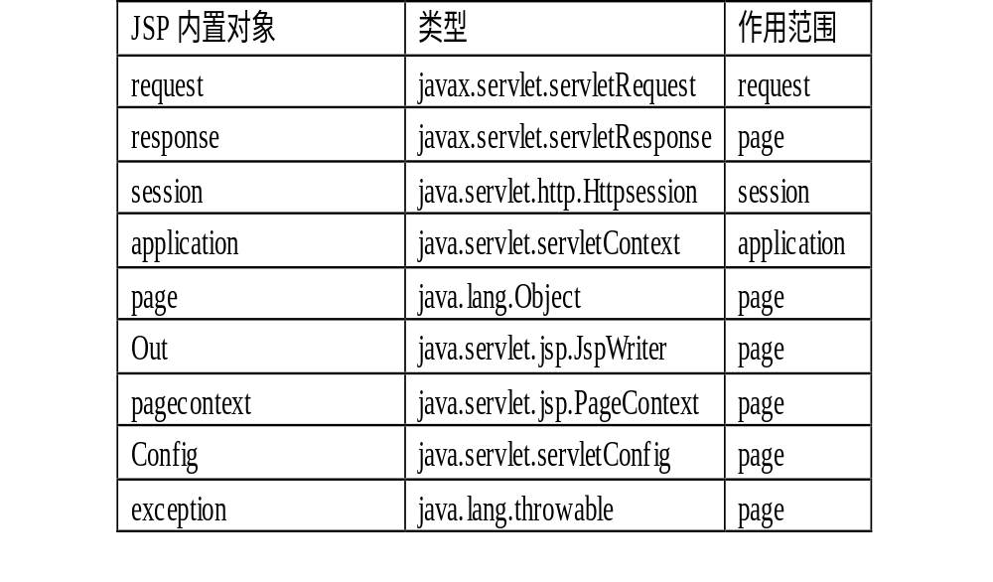

Slide 45
JSP工作原理
JSP脚本元素
JSP指令元素
JSP动作组件
JSP内置对象
表达式语言√

Slide 46
表达式语言（Expression Language，EL）。
  与JSP脚本相比，EL提供了一种更加简化的方式来生成动态Web页面。
EL的基本语法如下：
${expr}
  其中，$为EL语法中的输出符号，expr 为EL有效表达式，它包含在一对括号内。EL有效表达式可以包含文字、操作符、变量（对象引用）和函数调用等。

Slide 47
EL有效表达式支持的内容类型
内容类型 | 合法取值
Boolean | true 和 false
Integer | 与 Java 类似。可以包含任何正数或负数，例如 24、-45、567
Floating Point | 与 Java 类似。可以包含任何正的或负的浮点数，例如 -1.8E-45、4.567
String | 任何由单引号或双引号限定的字符串。对于单引号、双引号和反斜杠，使用反斜杠字符作为转义序列。必须注意，如果在字符串两端使用双引号，则单引号不需要转义。
Null | null

Slide 48
EL有效表达式支持的操作符
术语 | 定义
算术型 | +、-（二元）、*、/、div、%、mod、-（一元）
逻辑型 | and、&&、or、||、!、not
关系型 | ==、eq、!=、ne、、gt、<=、le、>=、ge。可以与其他值进行比较，或与布尔型、字符串型、整型或浮点型文字进行比较。
空 | 空操作符是前缀操作，可用于确定值是否为空。
条件型 | A ?B :C。根据 A 赋值的结果来赋值 B 或 C。

Slide 49
程序4－40：el.jsp
<%@page contentType="text/html"%>
<%@page pageEncoding="UTF-8"%>
<html>
<head>
<meta http-equiv="Content-Type" content="text/html; charset=UTF-8">
<title>EL有效表达式</title>
</head>
<body>
${true}
<br>
${23+15.28}
<br>
${12>10}
<br>
${(12>10)&&(a!=b)}
</body>
</html>

Slide 50
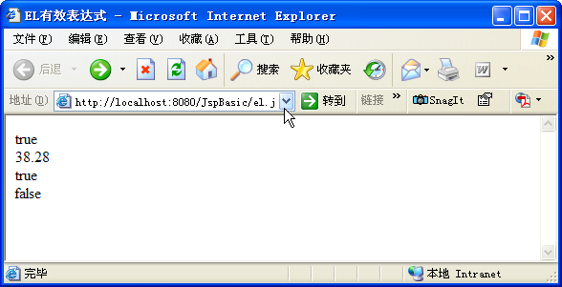

Slide 51
说明： JSP2.0以后，EL可以应用在JSP页面的模版文本中，也可以作为JSP标记的动态属性。它唯一不能使用的场合就是JSP的脚本元素内部。

Slide 52
EL支持的隐式对象
类别 | 标识符 | 描述
JSP | pageContext | JSP 页的上下文。
作用域 | pageScope | 与page作用域的属性的名称和值相关联的 Map 类
 | requestScope | 与request作用域的属性的名称和值相关联的 Map 类
 | sessionScope | 与session作用域的属性的名称和值相关联的 Map 类
 | applicationScope | 与application作用域的属性的名称和值相关联的 Map 类
请求参数 | param | 存储请求参数名称－值对的 Map 类。
 | paramValues | 将请求参数的所有值作为 String 数组存储的 Map 类
请求头 | header | 按名称存储请求头部主要值的 Map 类
 | headerValues | 将请求头部的所有值作为 String 数组存储的 Map 类
Cookie | cookie | 按名称存储请求附带的 cookie 的 Map 类
初始化参数 | initParam | 按名称存储 Web 应用程序上下文初始化参数的 Map 类

Slide 53
注意：不要将上述隐式对象与 JSP 内置对象混淆，其中只有一个对象pageContext是它们所共有的。
说明：尽管 JSP 和 EL 隐式对象中只有一个公共对象（ pageContext ），但通过 EL 也可以访问其它 JSP 隐式对象。原因是 pageContext 拥有访问所有其它八个 JSP 隐式对象的功能。

Slide 54
EL 提供了两种不同的存取器:点运算符（ . ）和方括号运算符（ [] ）。
点运算符通常用于访问对象的属性。
方括号运算符用来检索数组和集合的元素。

Slide 55
程序4－41：el2.jsp
<%@page contentType="text/html"%>
<%@page pageEncoding="UTF-8"%>
<%@ page import="java.util.*" %>
<%
HashMap values = new HashMap();
values.put("money", "沪指今日大涨200点！");
values.put("热点", "嫦娥一号发回第一幅月球照片！");
values.put("奥运", "奥运会准备一切就绪！");
String newscolor="blue";
request.setAttribute("news",values);
request.setAttribute("color",newscolor);
%>
<html>
<head>
<meta http-equiv="Content-Type" content="text/html; charset=UTF-8">
<title>EL表达式的存取符和隐含对象</title>
</head>
<body>
<h1> Hello ${param.name}!</h1>
<font color="${requestScope.color}" >
<h3>
财经：${requestScope.news.money}<br>
热点：${requestScope.news.热点}<br>
奥运：${requestScope.news["奥运"]}<br>
其它：${requestScope.news.other}
</h3></font>
</body>
</html>

Slide 56
